Slide 1
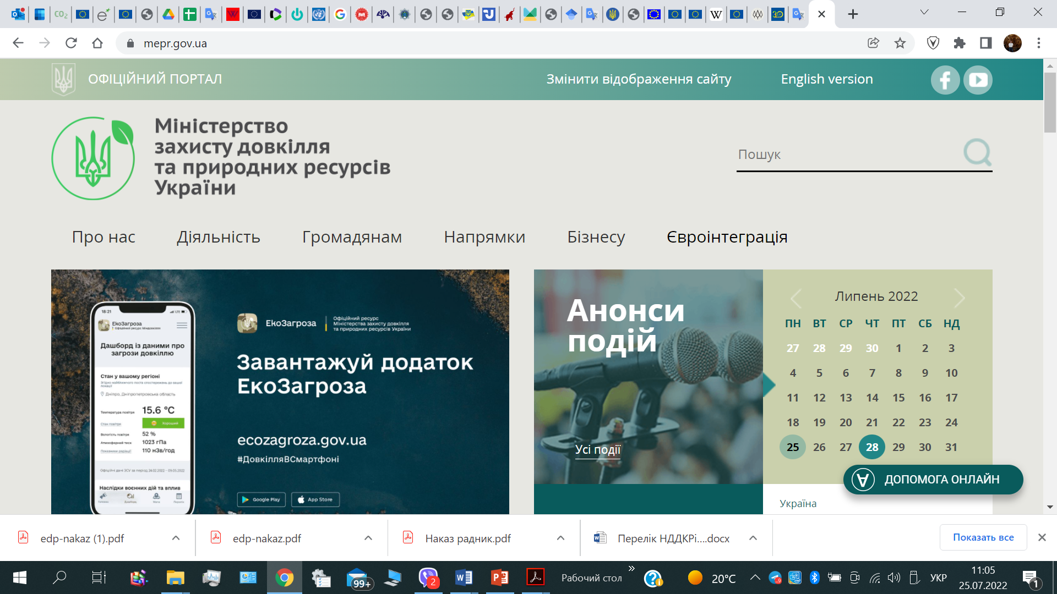
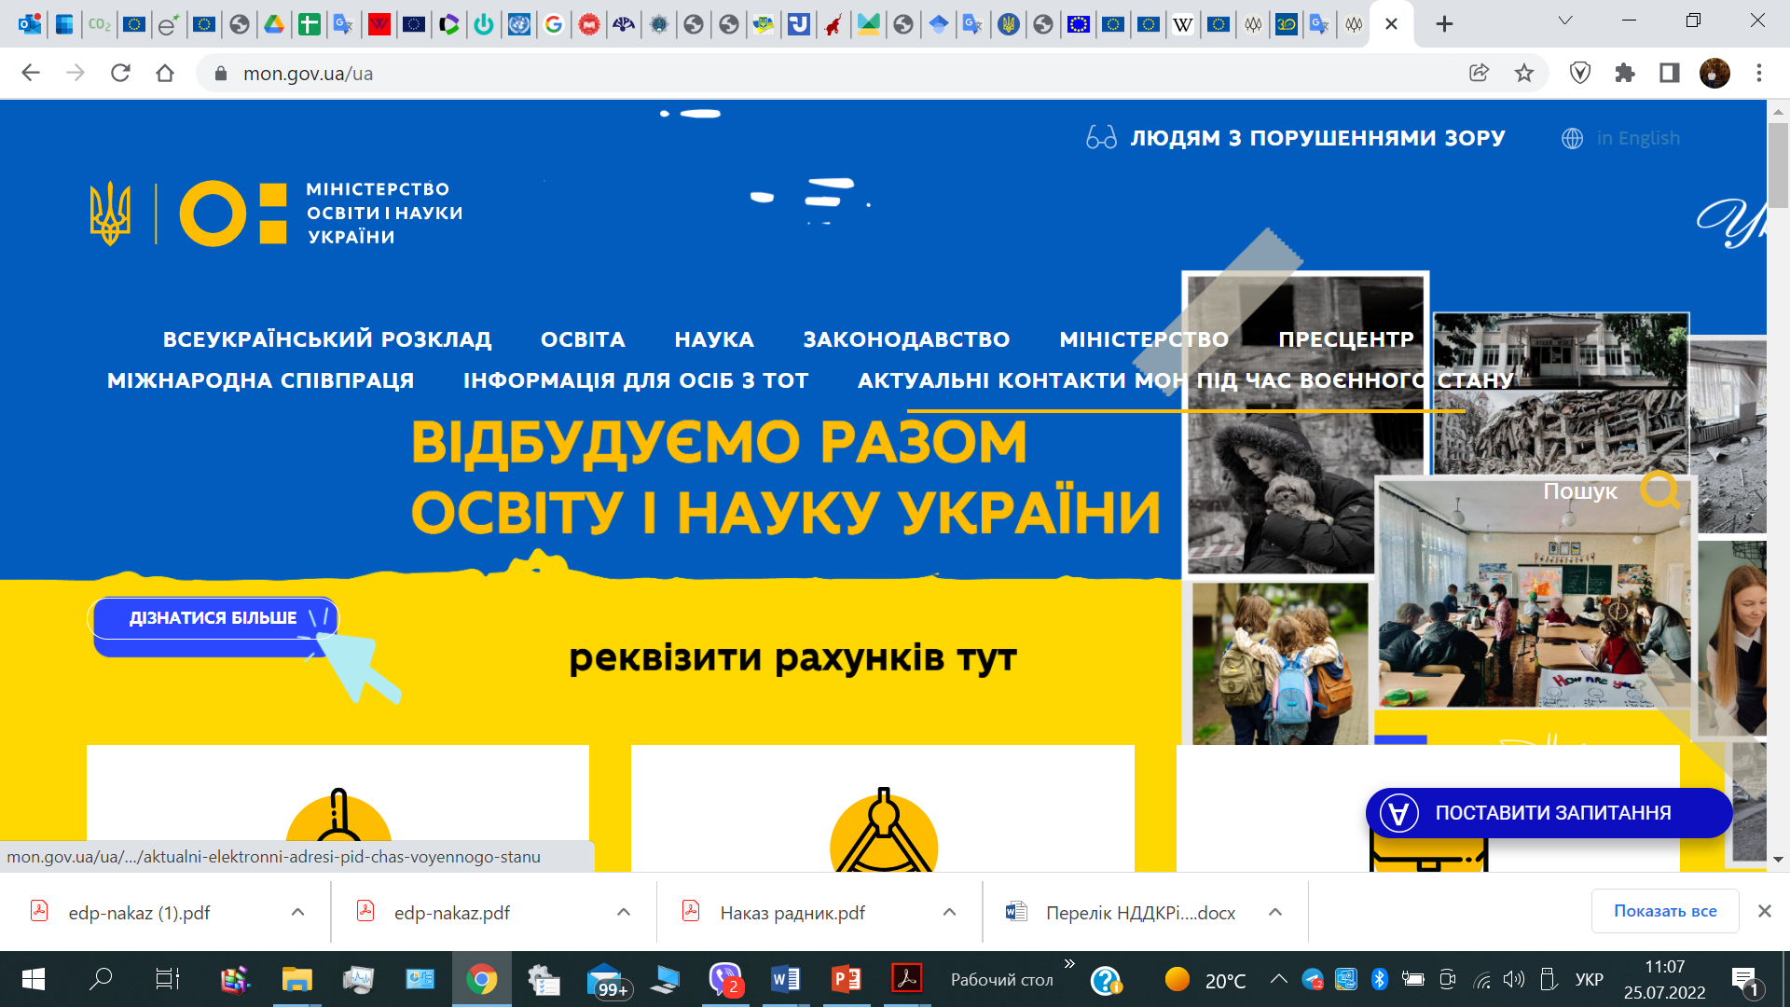
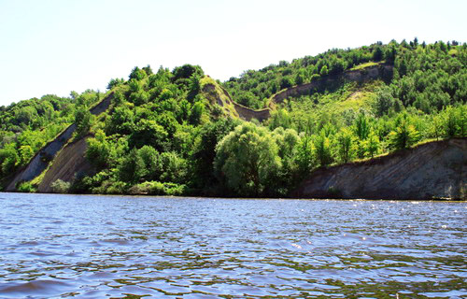
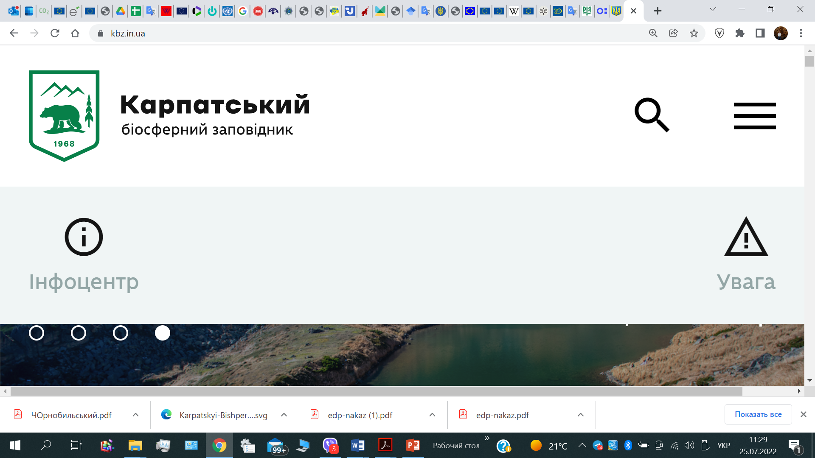

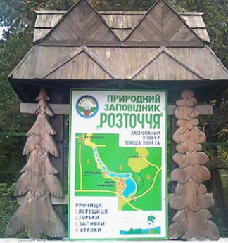

ФІНАНСОВІ ІНСТРУМЕНТИ ІНТЕГРАЦІЇ НАЦІОНАЛЬНОЇ ДОСЛІДНИЦЬКОЇ ІНФРАСТРУКТУРИ ПЗФ УКРАЇНИ ДО ЄВРОПЕЙСЬКОГО ДОСЛІДНИЦЬКОГО ПРОСТОРУ
28 липня 2022 року
Доповідач: Шевченко О.О.
Notes:
Установи ПЗФ, підпорядковані Міндовкілля
......................., Карпатський біосферний заповідник
......................., Національний природний парк «Гуцульщина»
Заповідники, підпорядковані МОН
......................., Дунайський біосферний заповідник
......................., Природний заповідник «Розточчя»

Slide 2
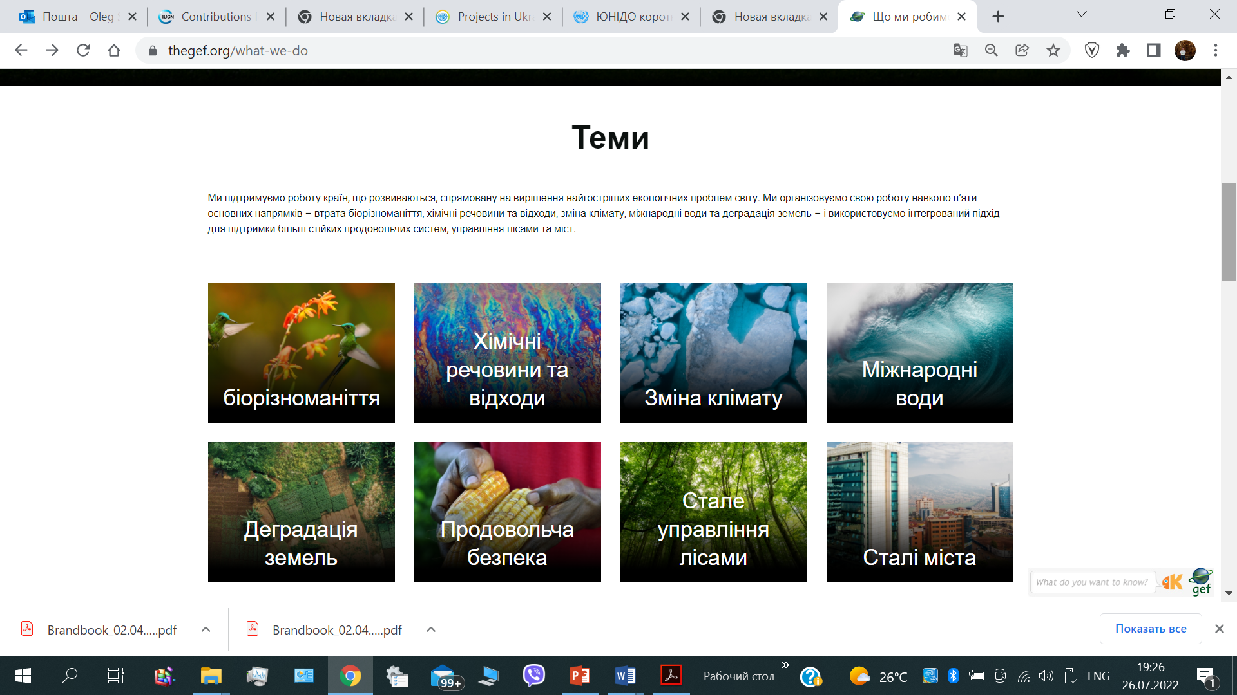
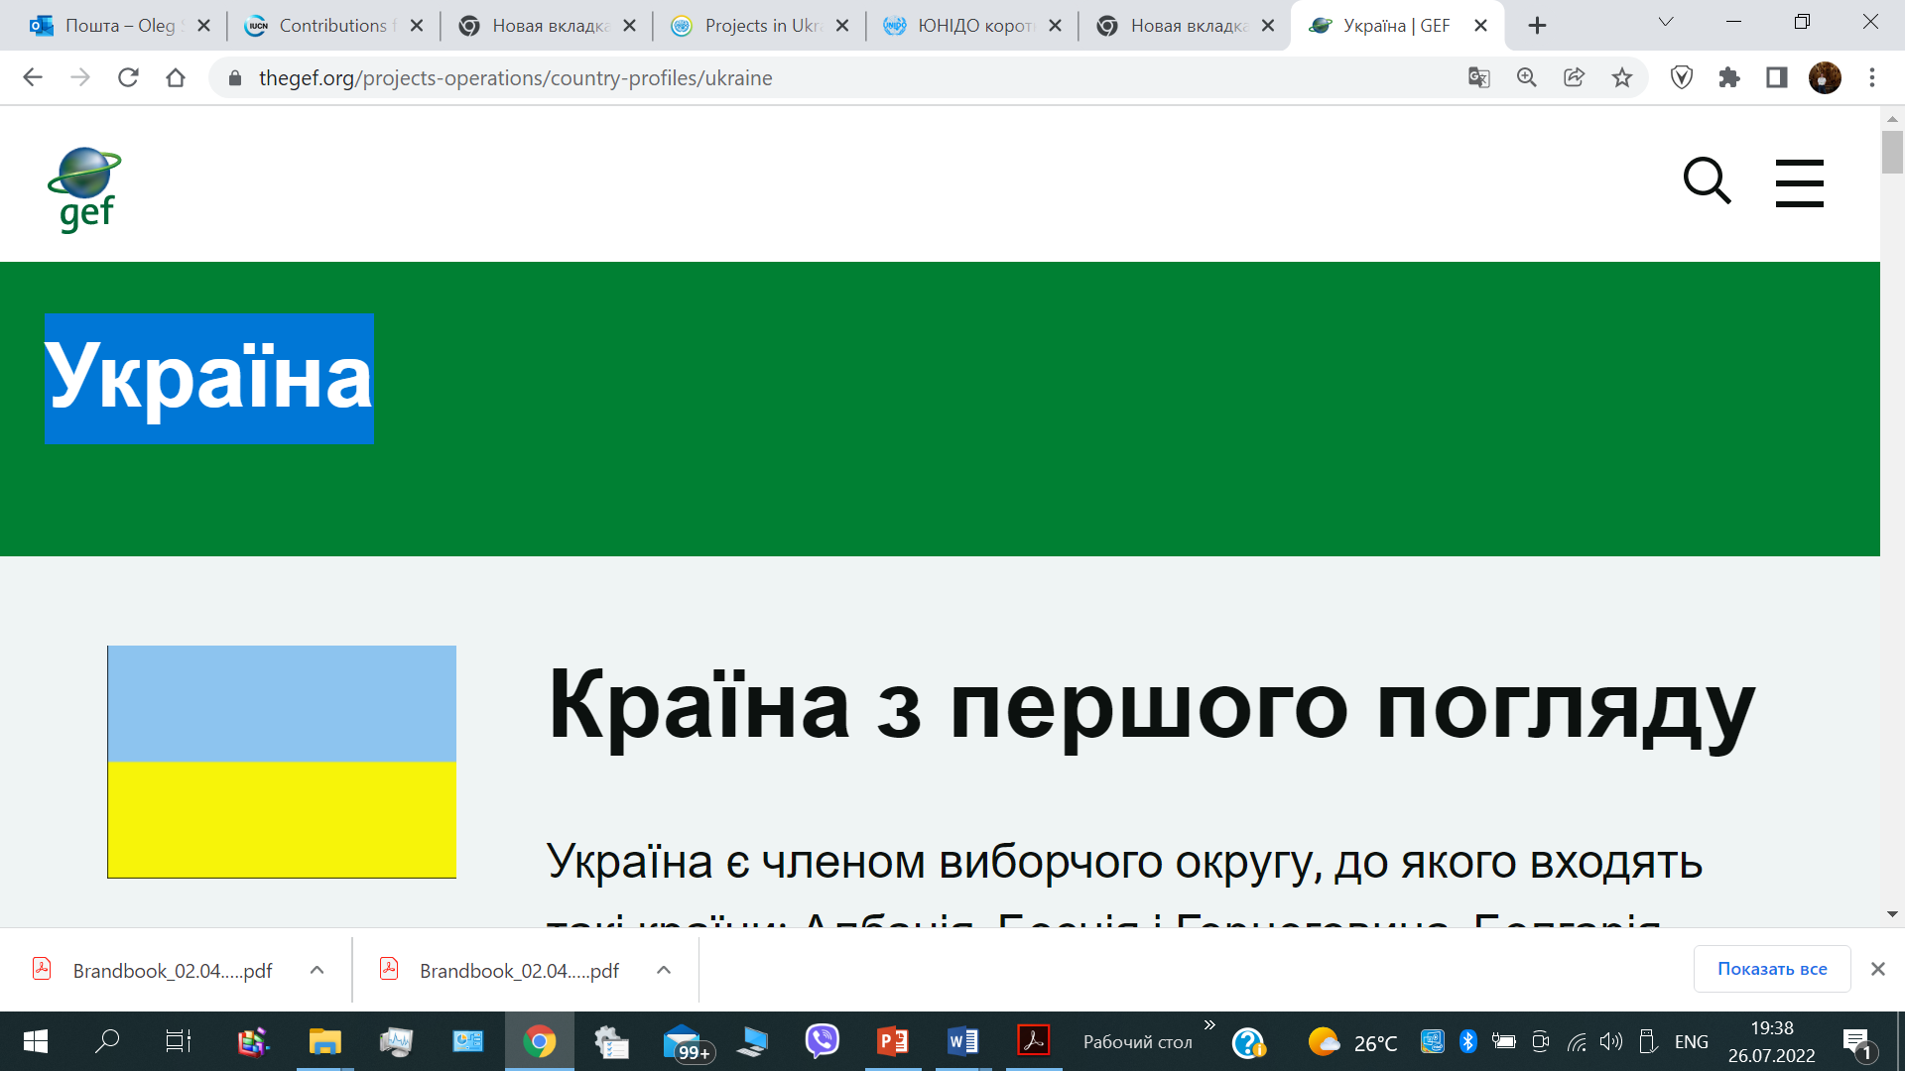
Глобальний екологічний фонд
а
а
Глобальний екологічний фонд був створений напередодні саміту Землі в Ріо для вирішення найгостріших екологічних проблем нашої планети. З того часу він надав понад 22 мільярди доларів США у вигляді грантів і змішаного фінансування та мобілізував додаткові 120 мільярдів доларів США у вигляді спільного фінансування для понад 5200 проектів і програм. ГЕФ є найбільшим багатостороннім цільовим фондом, який зосереджений на тому, щоб надати можливість країнам, що розвиваються, інвестувати в природу та підтримує реалізацію основних міжнародних природоохоронних конвенцій, зокрема щодо біорізноманіття, зміни клімату, хімічних речовин і опустелювання.
Notes:
Глобальний екологічний фонд підтримує роботу країн, що розвиваються, спрямовану на вирішення найгостріших екологічних проблем світу. Ми організовуємо свою роботу навколо п’яти основних напрямків – втрата біорізноманіття, хімічні речовини та відходи, зміна клімату, міжнародні води та деградація земель – і використовуємо інтегрований підхід для підтримки більш стійких продовольчих систем, управління лісами та міст.
Глобальний екологічний фонд був створений напередодні саміту Землі в Ріо для вирішення найгостріших екологічних проблем нашої планети. З того часу він надав понад 22 мільярди доларів США у вигляді грантів і змішаного фінансування та мобілізував додаткові 120 мільярдів доларів США у вигляді спільного фінансування для понад 5200 проектів і програм. ГЕФ є найбільшим багатостороннім цільовим фондом, який зосереджений на тому, щоб надати можливість країнам, що розвиваються, інвестувати в природу та підтримує реалізацію основних міжнародних природоохоронних конвенцій, зокрема щодо біорізноманіття, зміни клімату, хімічних речовин і опустелювання. Він об’єднує 184 уряди членів на додаток до громадянського суспільства, міжнародних організацій і партнерів з приватного сектора. Завдяки Програмі малих грантів ГЕФ надав підтримку понад 27 000 ініціатив громадянського суспільства та громад у 136 країнах Глобальний екологічний фонд (ГЕФ) заснований в 1991 році як незалежний фінансовий механізм надання країнам, що розвиваються, грантів на реалізацію проектів, які позитивно впливають на стан глобального навколишнього середовища і сприяють формуванню сталих джерел доходів місцевого населення. ГЕФ надає гранти на здійснення проектів у таких галузях: біорізноманіття, зміна клімату, міжнародні води, деградація земель, захист озонового шару та стійкі органічні забруднювачі.
ГЕФ — це фінансовий механізм реалізації міжнародних конвенцій щодо біорізноманіття, зміни клімату та стійких органічних забруднювачів. ГЕФ також є фінансовим механізмом Конвенції ООН про боротьбу з опустелюванням у тих країнах, що потерпають від серйозної посухи та/або опустелювання, особливо в Африці та тісно співпрацює з органами інших договорів та угод. ГЕФ тісно взаємодіє з Секретаріатами Конвенцій, установами-виконавцями, організаціями-виконавцями, приватним сектором і громадянським суспільством.
ГЕФ об'єднує зусилля урядів 182 країн, які входять до нього та підтримує партнерські відносини з міжнародними установами, неурядовими організаціями, місцевими громадами, а також з приватним сектором, з метою вирішення глобальних екологічних проблем і, в той же час, підтримки національних ініціатив у сфері сталого розвитку. Глобальний екологічний фонд надає гранти для різних типів проектів, починаючи від кількох тисяч до кількох мільйонів доларів. Це повномасштабні проекти — більше $1 млн, середньомасштабні проекти — до 1 млн дол., та так звані малі гранти. Концепції повномасштабних та середньомасштабних проектів можуть бути розроблені урядами, неурядовими організаціями, громадами, приватним сектором, або іншими структурами громадянського суспільства у відповідності до національних екологічних пріоритетів країни-реципієнта та напрямів діяльності ГЕФ.
ГЕФ — найбільше джерело фінансування проектів, спрямованих на поліпшення стану глобального навколишнього середовища: він виділив 9,2 млрд дол США з власних коштів і залучив більше 40 млрд дол США в порядку співфінансування для реалізації понад 2600 проектів в країнах, що розвиваються, і країнах з перехідною економікою. Крім того, в рамках своєї Програми малих грантів (ПМГ) ГЕФ надав неурядовим та громадським організаціям різних країн понад 12000 грантів невеликого розміру. До складу партнерства ГЕФ входять три Установи-виконавці — Програма розвитку ООН (ПРООН), Програма ООН з навколишнього середовища (ЮНЕП) і Світовий банк (СБ), а також сім Організацій-виконавців — Продовольча і сільськогосподарська організація Об'єднаних Націй (ФАО), Організація ООН з промислового розвитку (ЮНІДО), Африканський банк розвитку (АфБР), Азійський банк розвитку (АБР), Європейський банк реконструкції та розвитку (ЄБРР), Міжамериканський банк розвитку (МАБР) та Міжнародний фонд сільськогосподарського розвитку (МФСР).

Slide 3
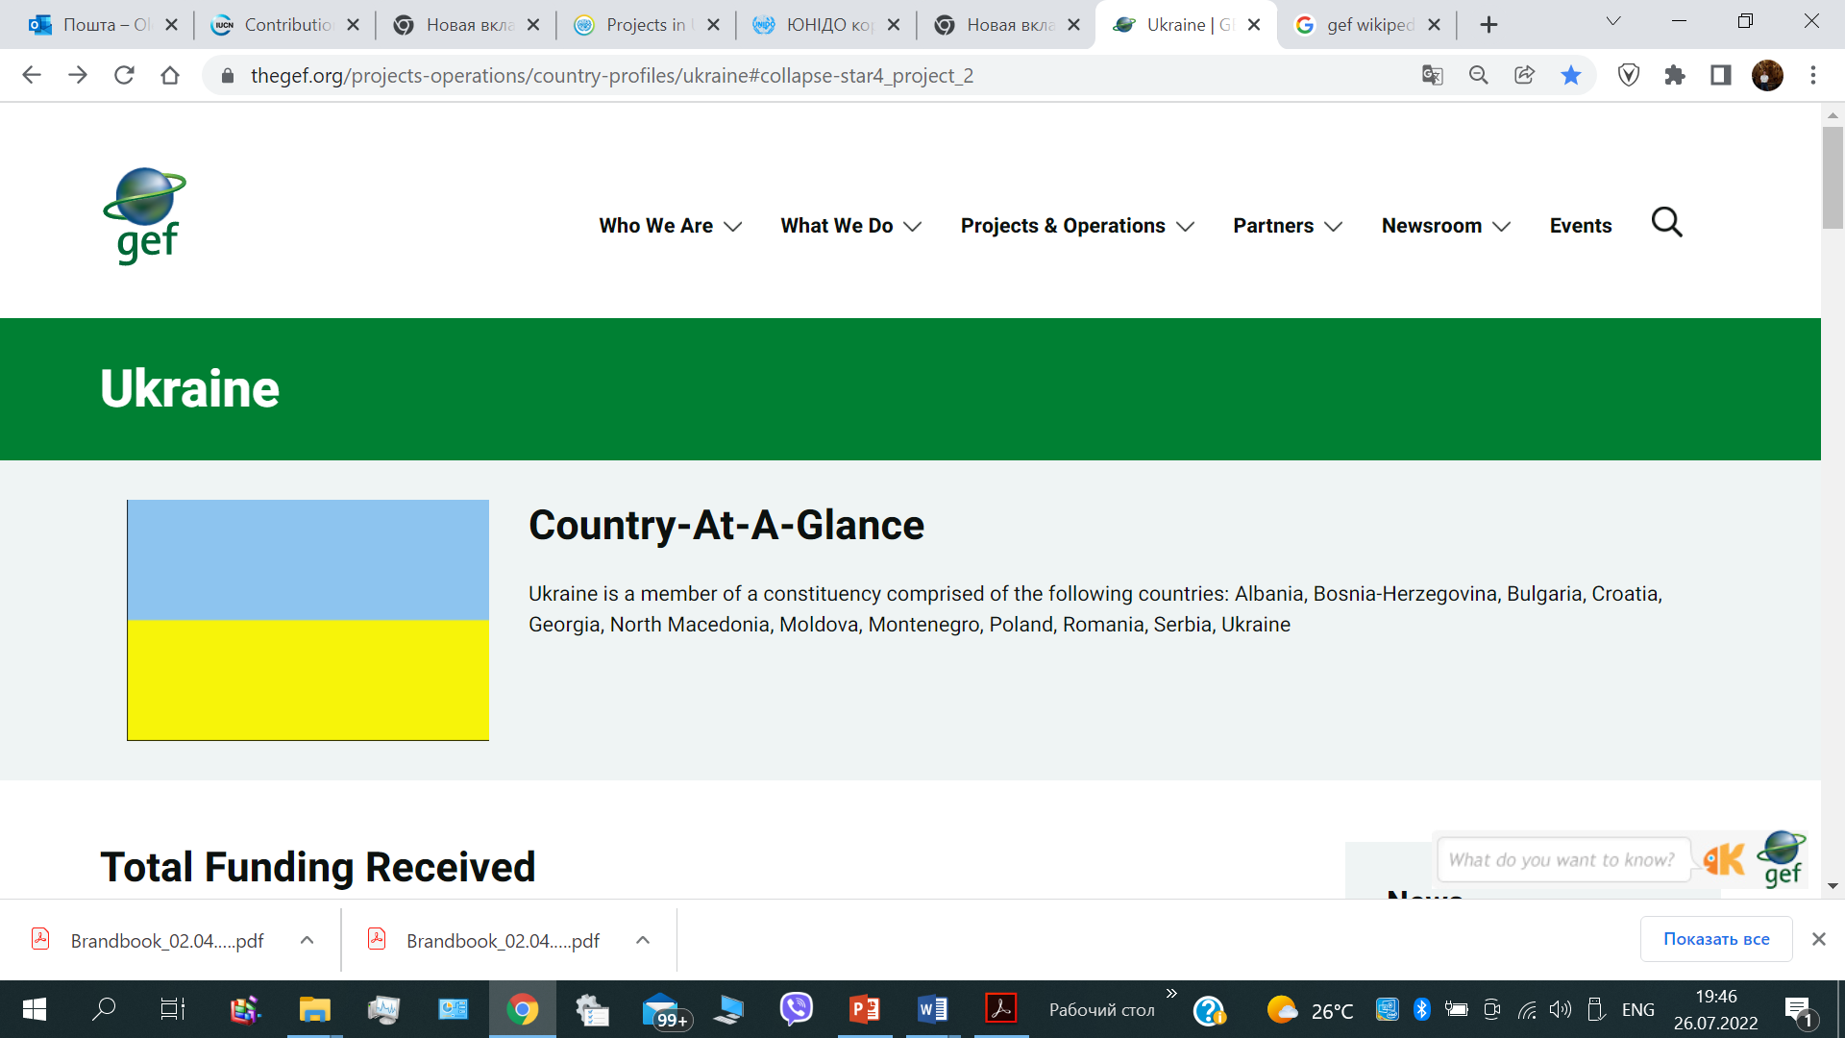
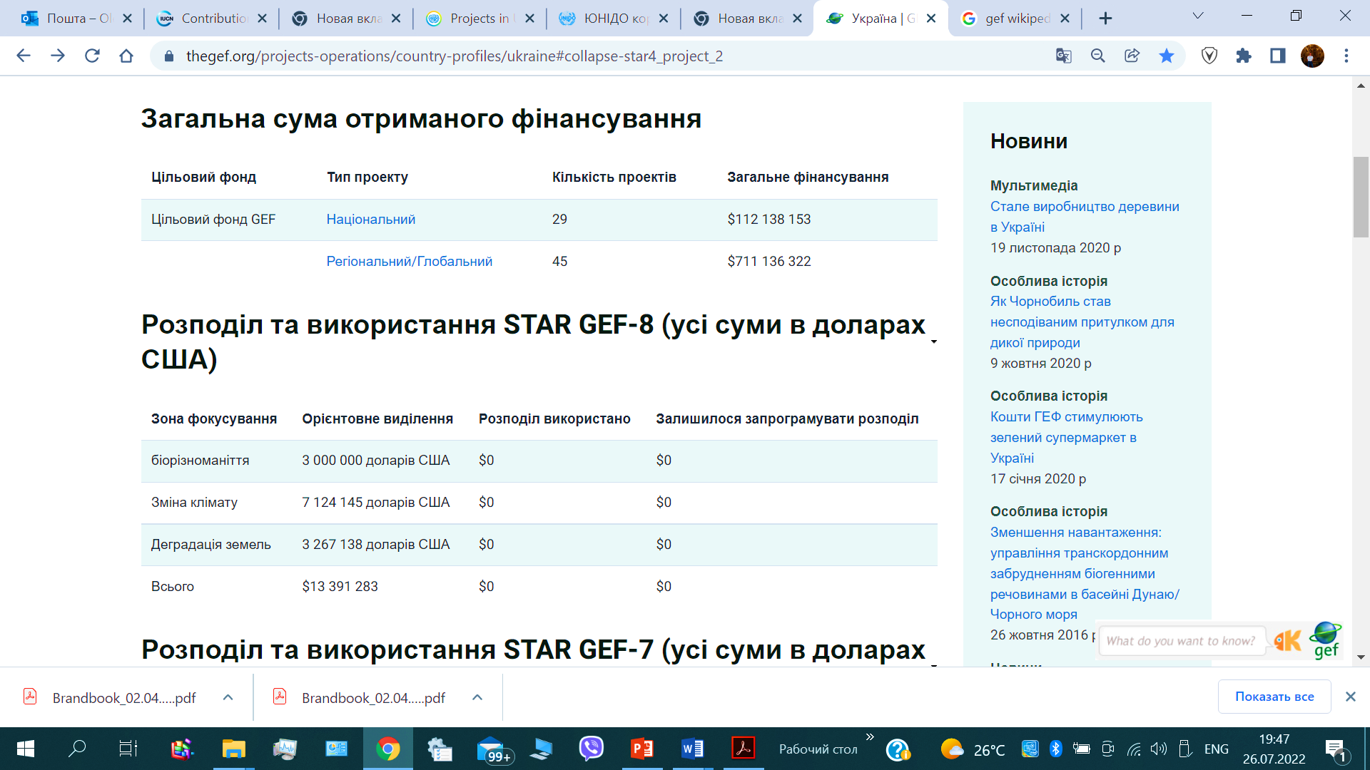
Глобальний екологічний фонд
а
а
Notes:
Країна з першого погляду
Україна є членом виборчого округу, до якого входять такі країни: Албанія, Боснія і Герцеговина, Болгарія, Хорватія, Грузія, Північна Македонія, Молдова, Чорногорія, Польща, Румунія, Сербія, Україна

Slide 4

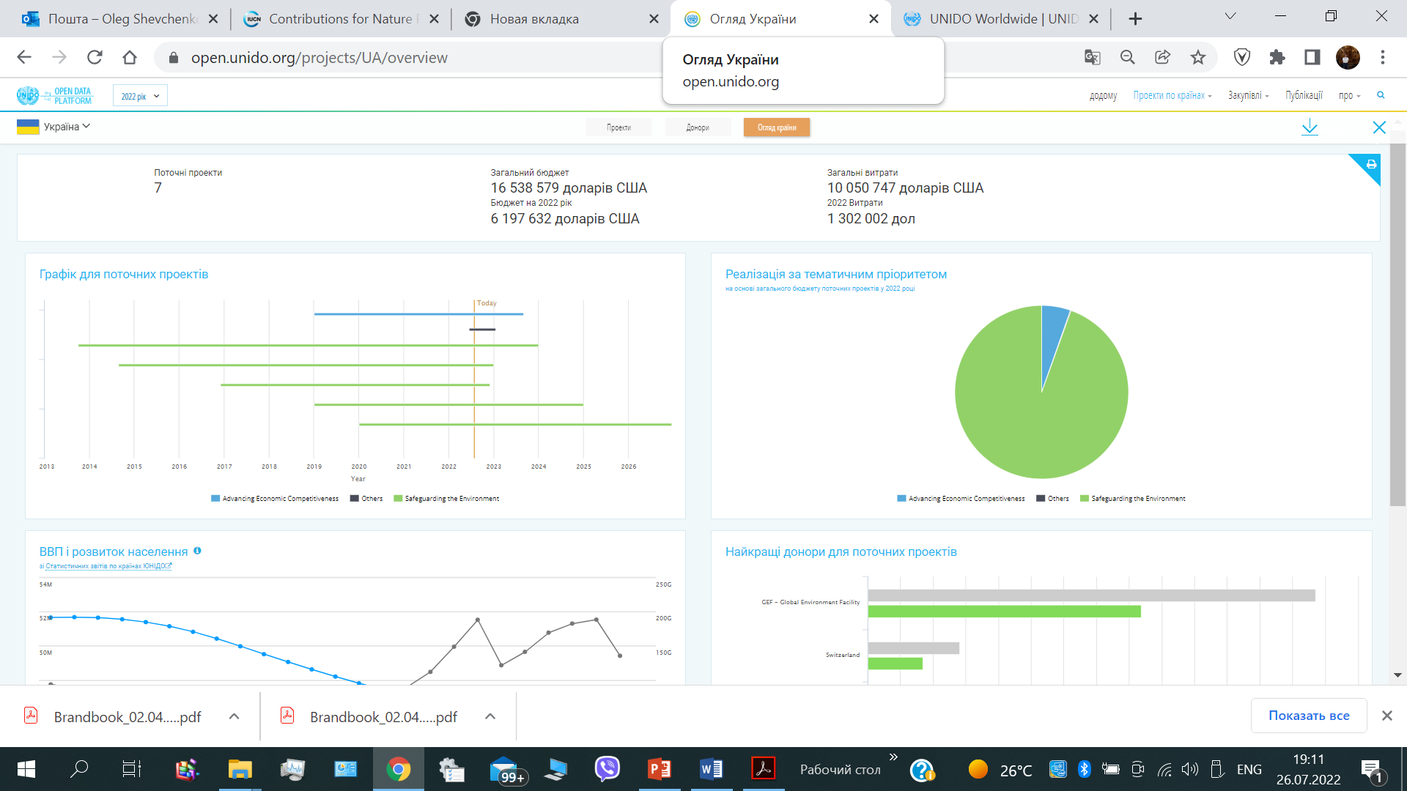
Проєкти захисту навколишнього середовища ЮНІДО
120321 - Запровадження стандартів системи енергоменеджменту в українській промисловості
140391 - Екологічно безпечне управління та остаточне видалення поліхлорованих біфенілів (ПХБ)
160246 - Global Cleantech Innovation Program for SME in Ukraine
180320 - Глобальна програма еко-індустріальних парків - Україна: втручання на рівні країни
190025 - Низьковуглецева економіка України для запобігання змінам клімату: сприяння інвестиціям для розширення масштабів інноваційних екологічно чистих рішень для низьковуглецевої економіки та кліматичних заходів
Notes:
ЮНІДО є спеціалізованою агенцією Організації Об’єднаних Націй, яка сприяє промисловому розвитку для зменшення бідності, інклюзивної глобалізації та екологічної стійкості.
Станом на 1 квітня 2019 року членами ЮНІДО є 170 держав . Вони регулярно обговорюють і приймають рішення щодо керівних принципів і політики ЮНІДО на сесіях директивних органів .
Місія Організації Об’єднаних Націй з промислового розвитку (ЮНІДО), описана в Лімській декларації , прийнятій на п’ятнадцятій сесії Генеральної конференції ЮНІДО в 2013 році, а також Декларації Абу-Дабі , прийнятій на вісімнадцятій сесії Генеральної конференції ЮНІДО в 2019, має сприяти та прискорювати інклюзивний та сталий промисловий розвиток (ISID) у державах-членах.
Актуальність ISID як інтегрованого підходу до всіх трьох основ сталого розвитку визнається Порядком денним сталого розвитку на період до 2030 року та пов’язаними з ним Цілями сталого розвитку (ЦСР), які створять основу для зусиль Організації Об’єднаних Націй та країни щодо сталого розвитку протягом наступних десяти років. . Мандат ЮНІДО повністю визнається в ЦСР-9 , яка закликає «будувати стійку інфраструктуру, сприяти інклюзивній та сталий індустріалізації та сприяти інноваціям». Актуальність ISID, однак, більшою чи меншою мірою стосується всіх ЦСР.
Відповідно, програмна спрямованість Організації структурована, як детально зазначено в Середньостроковій програмі Організації на 2018-2021 рр., у чотирьох стратегічних пріоритетах:
Створення спільного процвітання
Підвищення економічної конкурентоспроможності
Охорона навколишнього середовища
Зміцнення знань та інституцій
Кожна з цих програмних сфер діяльності містить низку окремих програм, які реалізуються цілісним чином для досягнення ефективних результатів і впливу через чотири стимулюючі функції ЮНІДО: (i) технічне співробітництво; (ii) аналітичні та дослідницькі функції та консультативні послуги з питань політики; (iii) нормативні функції та стандарти та діяльність, пов’язана з якістю; та (iv) скликання та партнерство для передачі знань, створення мереж та промислового співробітництва.
Виконуючи основні вимоги своєї місії, ЮНІДО за останні десять років значно розширила свої технічні послуги. Водночас вона також суттєво збільшила мобілізацію фінансових ресурсів, що свідчить про зростаюче міжнародне визнання Організації як ефективного постачальника послуг каталітичного промислового розвитку.

Slide 5

Ця конкретна ініціатива має на меті підтримати дослідників України, надаючи їм огляд усіх існуючих заходів на європейському та національному рівнях.
#StandWithUkraine
ERA4Ukraine

Slide 6
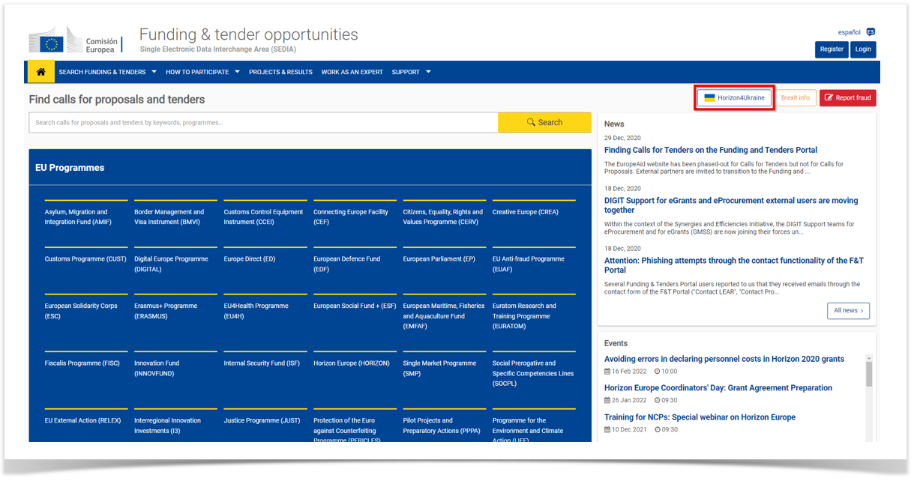
Horizon4Ukraine
У контексті поточної ситуації в Україні для проектів, що фінансуються в рамках програми Horizon Europe, запроваджено ініціативу, яка полягає в публікації на Порталі фінансування та тендерів можливостей для дослідників та інших спеціалістів з України.

Slide 7
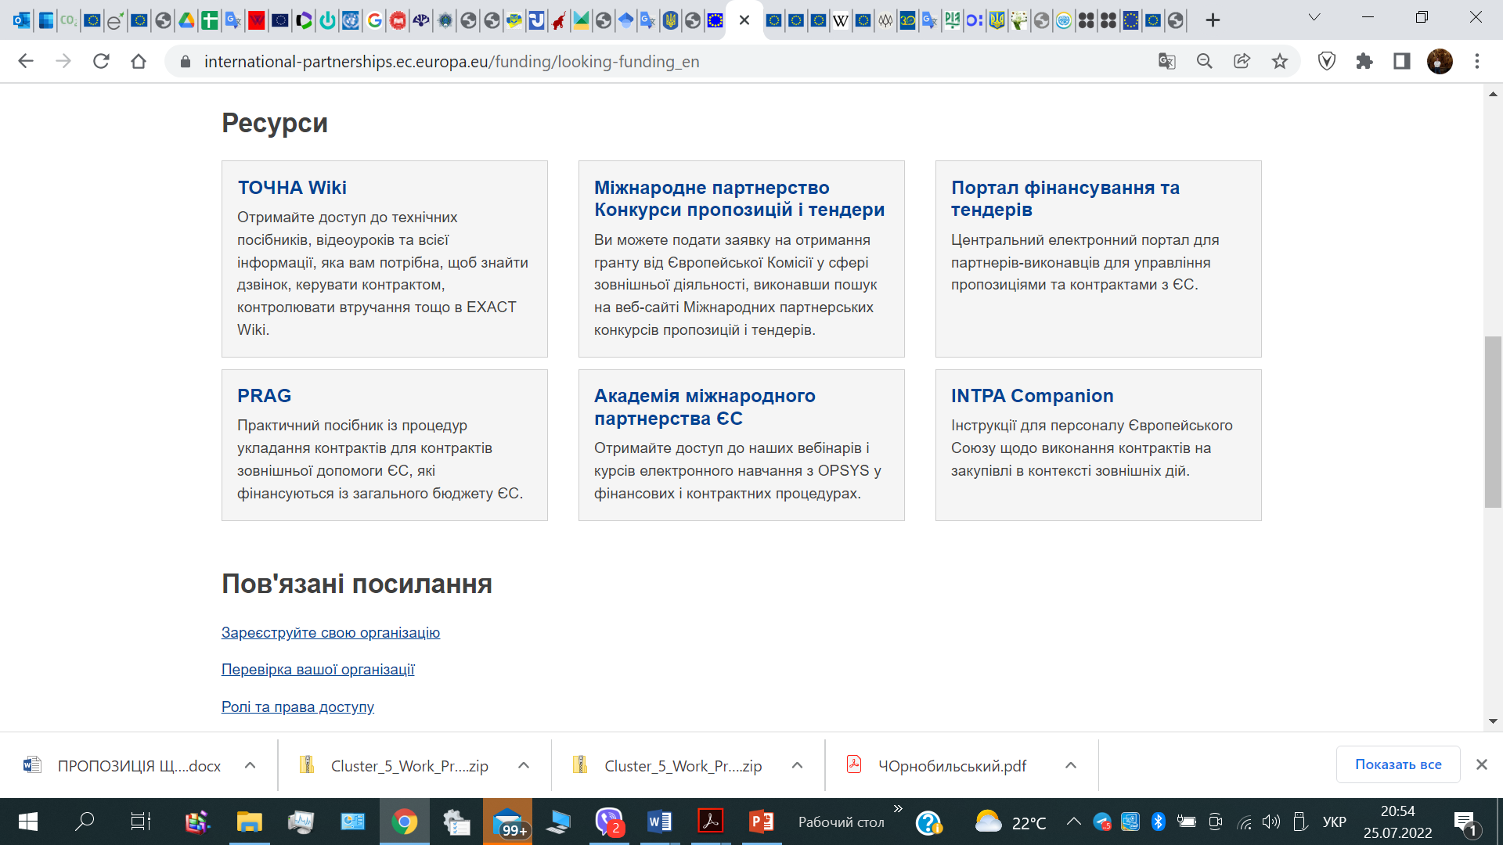
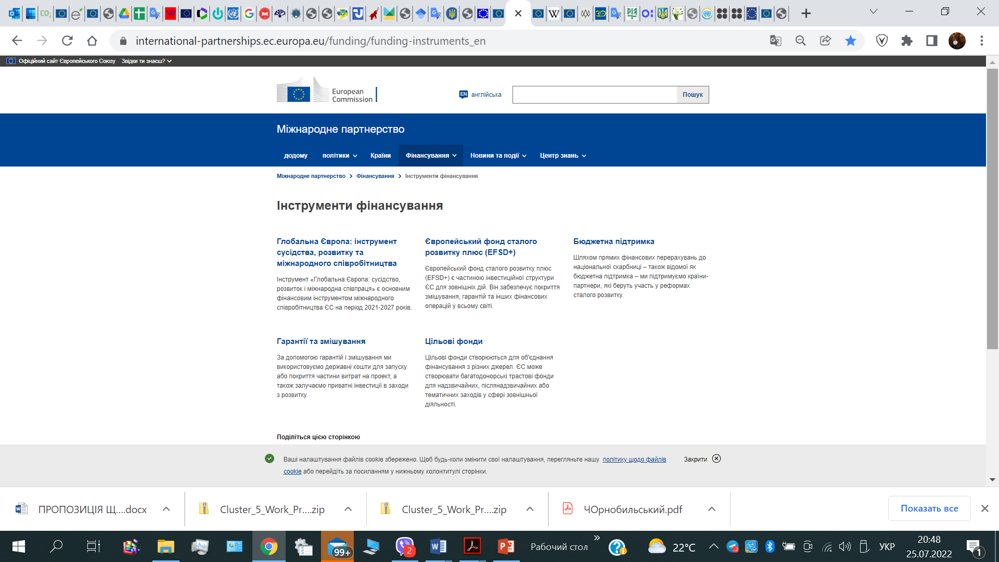
Ресурси ЄС
Notes:
Resources
EXACT Wiki
Access technical guides, video tutorials and all the information you need to locate a call, manage a contract, monitor interventions and more in the EXACT Wiki.
International Partnerships Calls for Proposals and Tenders
You can apply for a grant from the European Commission in the field of External Actions by searching on the International Partnerships Calls for Proposals and Tenders website.
Funding and Tenders Portal
The central electronic portal for Implementing Partners to manage proposals and contracts with the EU.
PRAG
The Practical Guide to contracting procedures for EU external aid contracts financed by the EU general budget.
EU International Partnerships Academy
Access our webinars and e-learning courses on OPSYS in Financial & Contractual Procedures.
INTPA Companion
Guidance for staff of the European Union to implement procurement contracts in the context of external actions.

Slide 8
Інструменти фінансування ЄС

Slide 9
Програми ЄС
1. Фонд надання притулку, міграції та інтеграції (AMIF) | 2. Інструмент управління кордонами та візами (BMVI) | 3. Інструмент обладнання для митного контролю (CCEI) | 4. Інструмент єднанн Європи (CEF) | 5. Програма «Громадяни, рівність, права та цінності» (CERV) | 6. Креативна Європа (CREA) | 7. Митна програма (CUST)
8. Програма Цифрова Європа (DIGITAL) | 9. Європейський напрям (ED) | 10. Європейський оборонний фонд (EDF) | 11. Європейський парламент (ЄП) | 12. Програма ЄС по боротьбі з шахрайством (EUAF) | 13. Європейський корпус солідарності (ESC) | 14. Програма Еразмус+ (ERASMUS)
15. Програма EU4Health (EU4H) | 16. Європейський соціальний фонд + (ESF) | 17. Європейський фонд мореплавства, рибальства та аквакультури (EMFAF) | 18. Програма досліджень і навчання Євроатома (ЄВРАТОМ) | 19. Програма Fiscalis (FISC) | 20. Інноваційний фонд (INNOVFUND) | 21. Фонд внутрішньої безпеки (ISF)
22. Горизонт Європа (HORIZON) | 23. Програма єдиного ринку (SMP) | 24. Лінії соціальних прерогатив і специфічних компетенцій (SOCPL) | 25. Зовнішня діяльність ЄС (RELEX) | 26. Міжрегіональні інноваційні інвестиції (I3) | 27. Механізм справедливого переходу (JTM) | 28. Програма справедливості (JUST)
29. Програма захисту євро від підробок (PERICLES) | 30. Пілотні проекти та підготовчі дії (PPPA) | 31. Програма з охорони навколишнього середовища та клімату (LIFE) | 32. Просування сільськогосподарської продукції (AGRIP) | 33. Дослідницький фонд вугілля та сталі (RFCS) | 34. Механізм цивільного захисту Союзу (UCPM) | 35. Інформаційні заходи для політики згуртованості ЄС (IMREG)

Slide 10
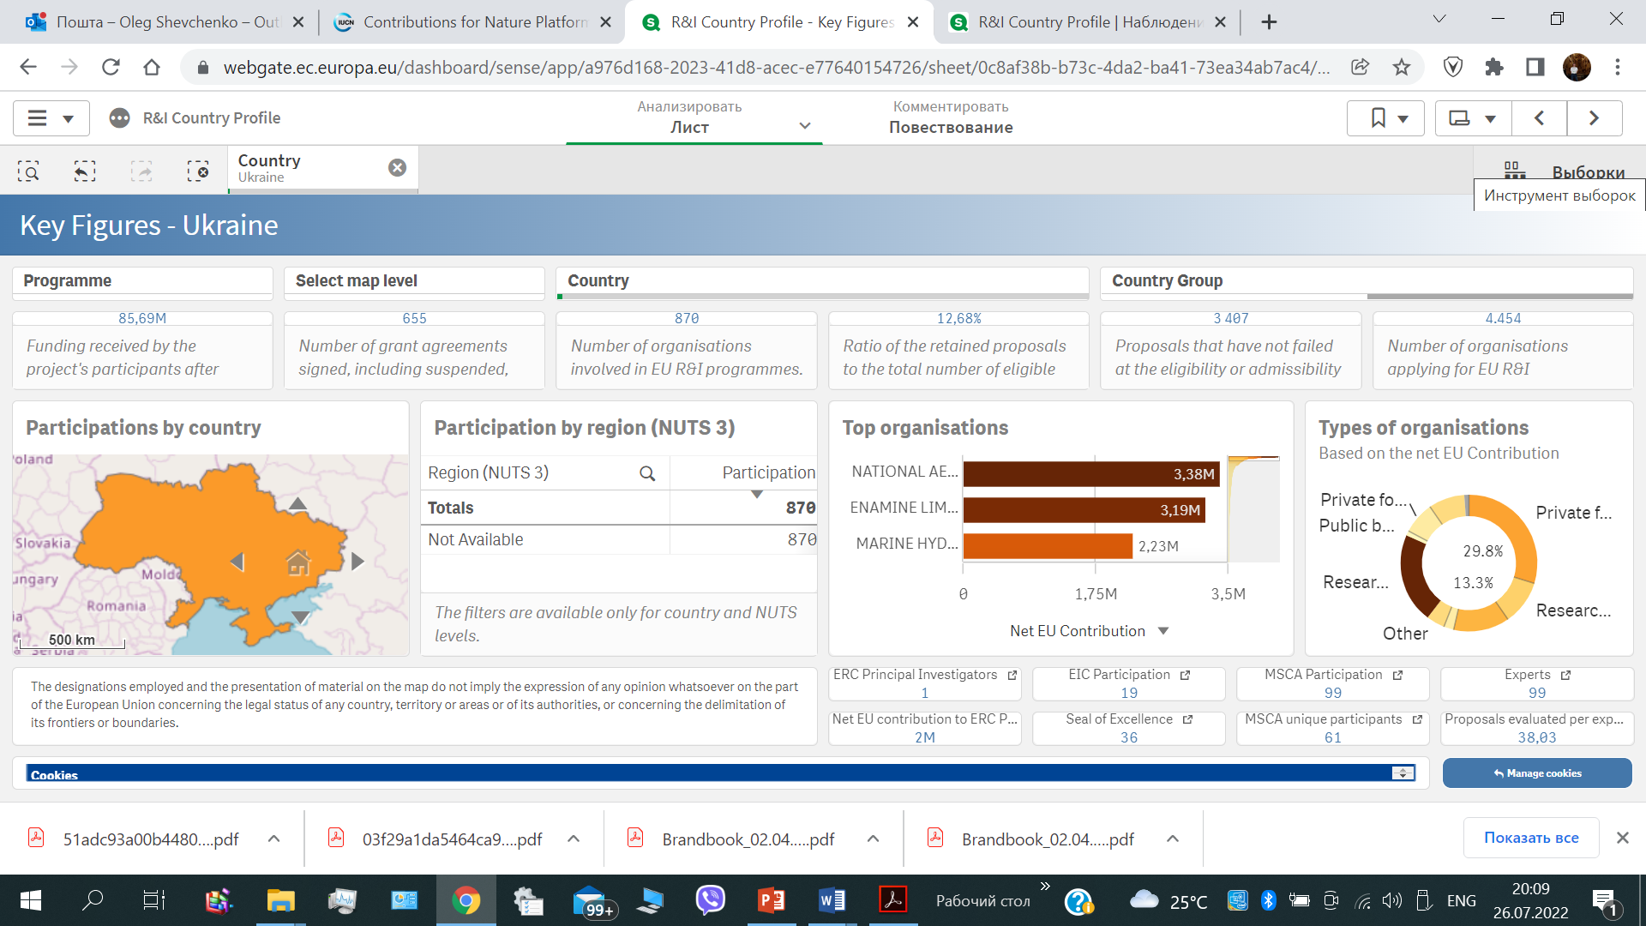
Статистика участі України в ГОРИЗОНТ 2020

Slide 11
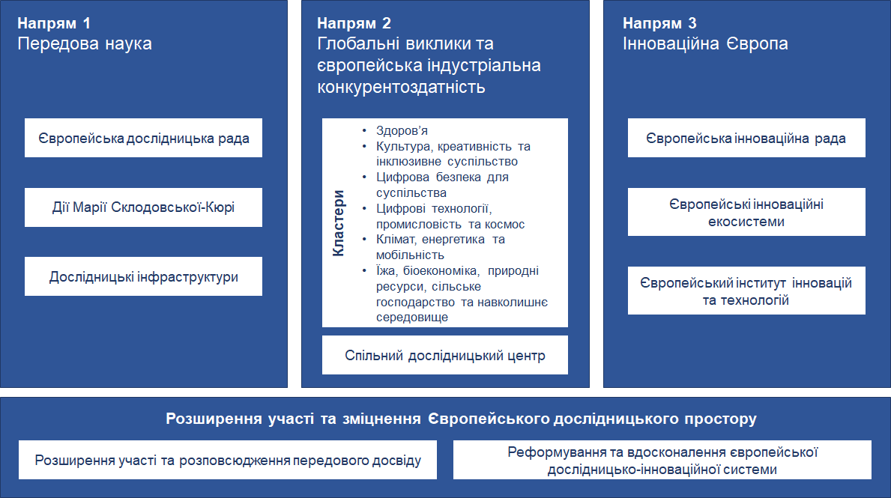
ГОРИЗОНТ ЄВРОПА

Slide 12
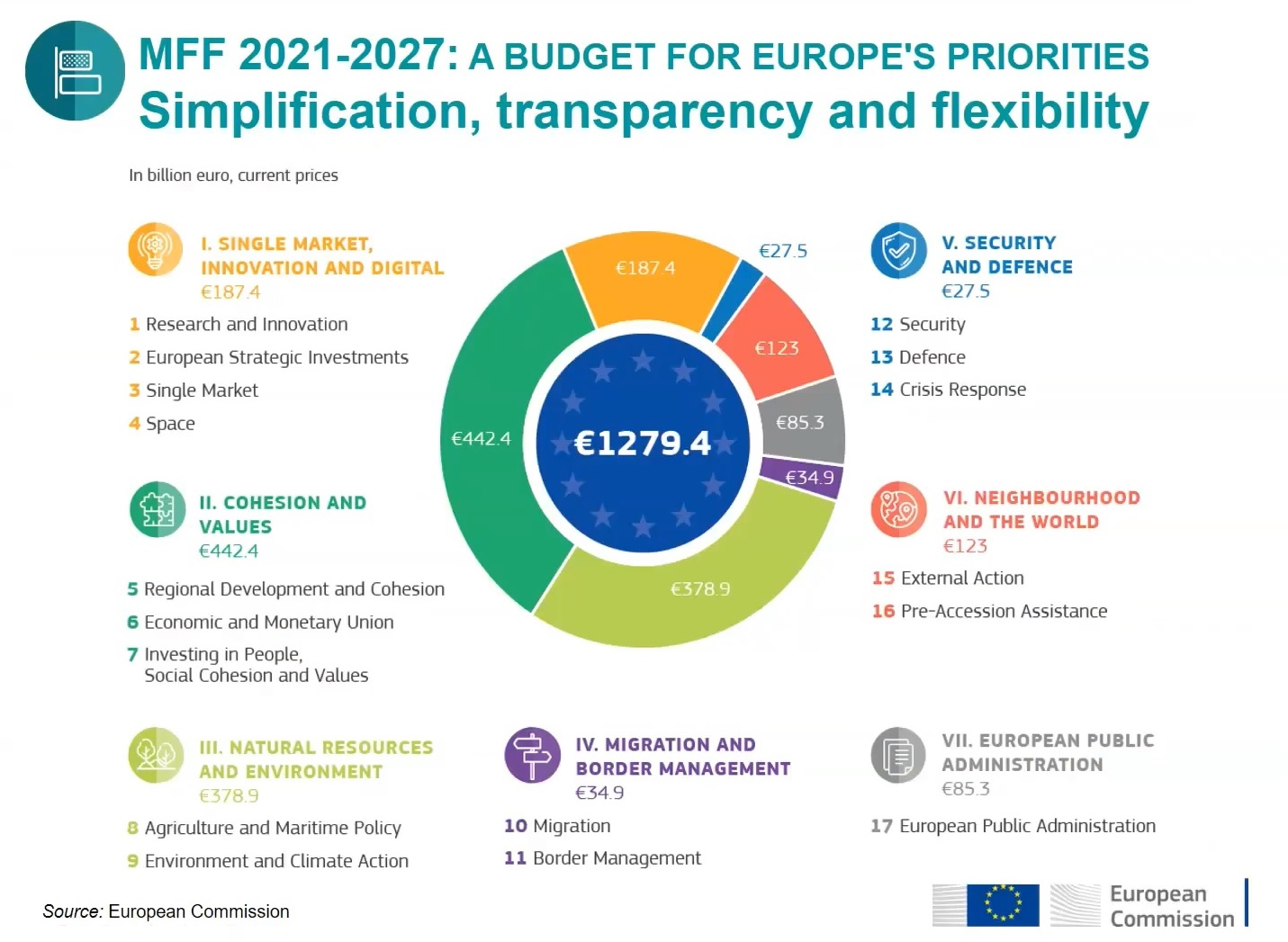


Slide 13
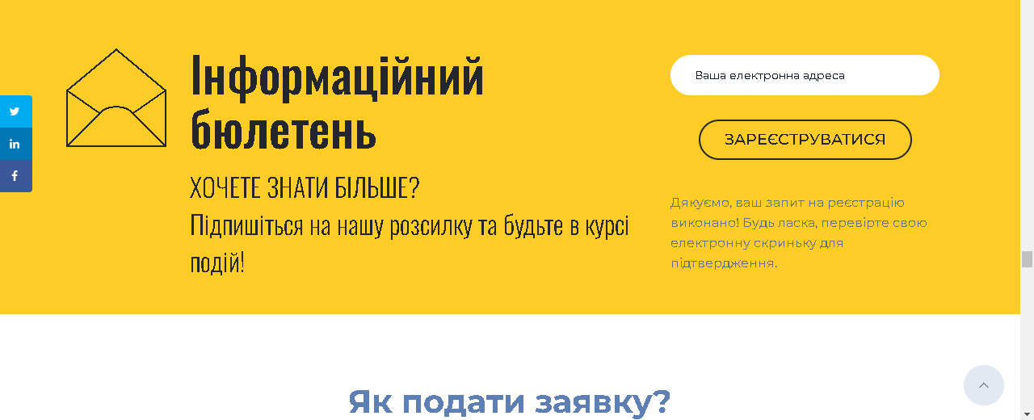
https://www.horizon-eu.eu/

Slide 14
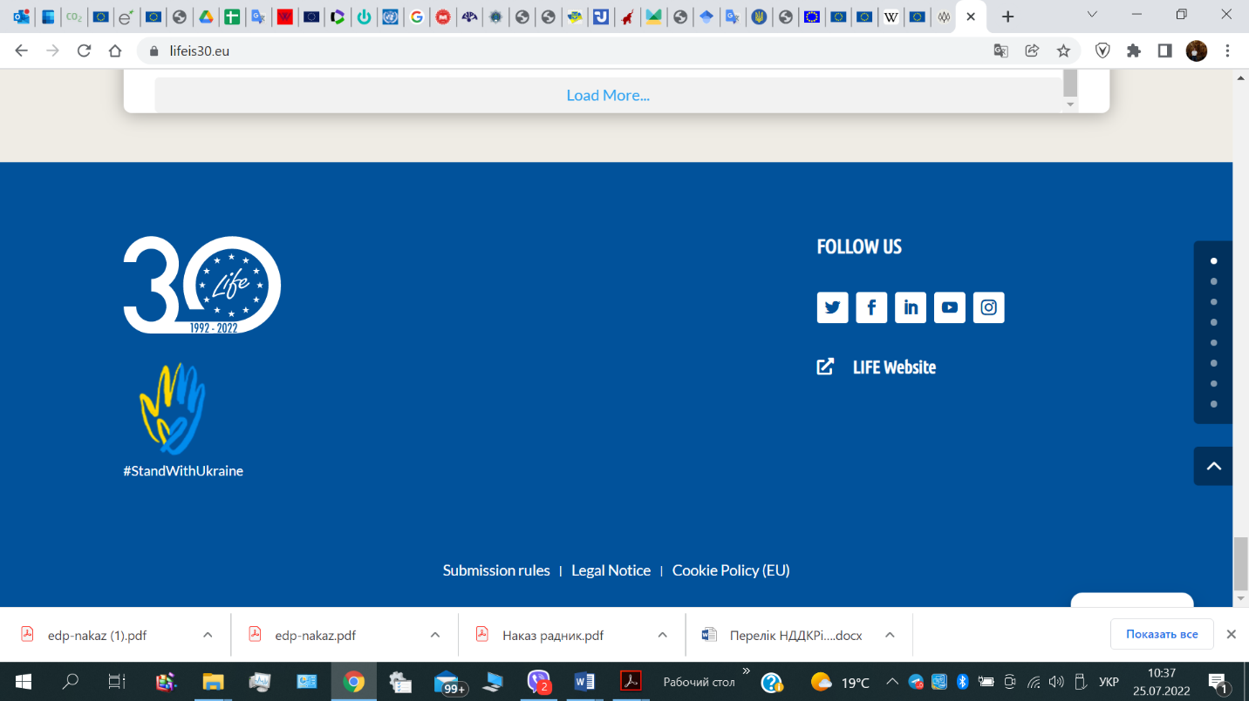
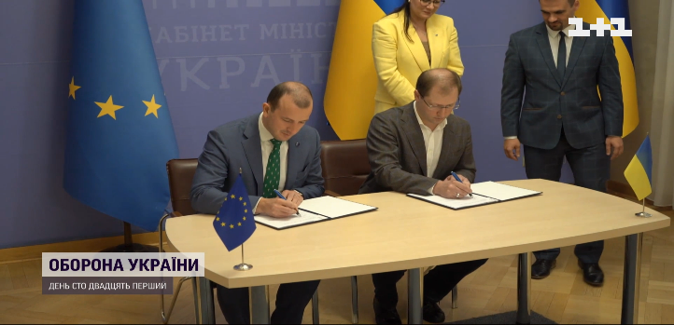
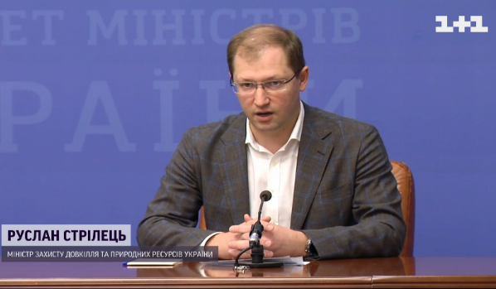
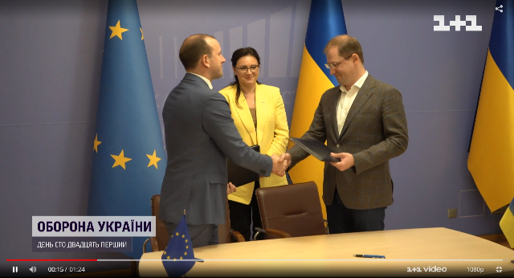
ПРОГРАМА ДІЙ ЩОДО ДОВКІЛЛЯ ТА КЛІМАТУ (LIFE)
«Ми отримали від Євросоюзу велику підтримку, спеціальні можливості для відновлення нашої природи. Це відновлення не просто довкілля, а відновлення живої природи. Те, на що ніколи не вистачало коштів.
Програма LIFE – це потужний фінансовий інструмент для країн-учасниць. Зараз Україна готує план відновлення в рамках проекту, готує план відновлення України. І він однозначно включатиме ті проекти, які спрямовані на відновлення наших екосистем", - Міністр захисту довкілля та природних ресурсів України Руслан Стрілець.
Programme for Environment and Climate Action (LIFE)

Slide 15
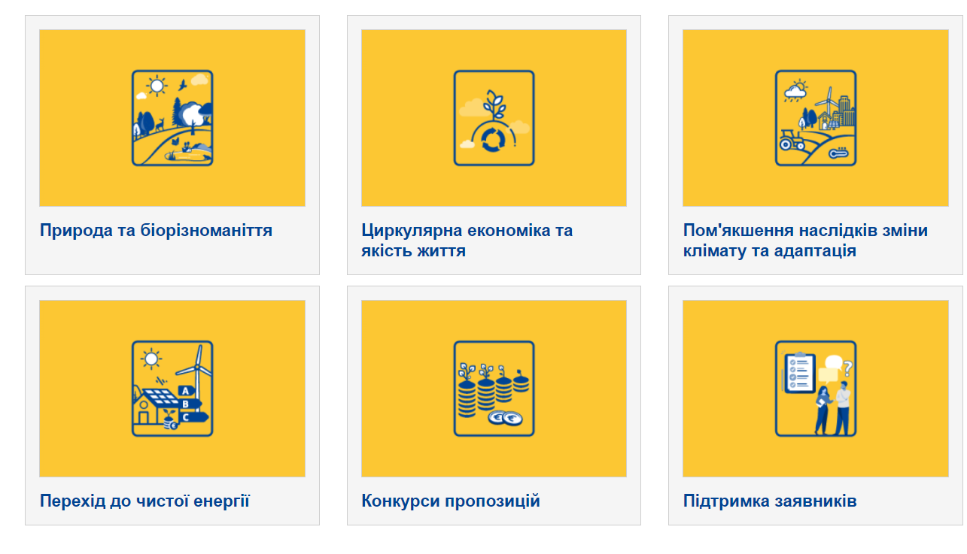
ПРОГРАМА ДІЙ ЩОДО ДОВКІЛЛЯ ТА КЛІМАТУ (LIFE)
https://cinea.ec.europa.eu/programmes/life_en

Slide 16
LIFE - Види грантів
Стандартні проекти дій (SAP)
Проекти, крім стратегічних інтегрованих проектів, стратегічних природних проектів або проектів технічної допомоги, які переслідують конкретні цілі програми LIFE.
Операційні гранти (OG)
Гранти, які підтримують функціонування некомерційних організацій, які беруть участь у розробці, впровадженні та забезпеченні виконання законодавства та політики Союзу, і які в основному діють у сфері навколишнього середовища або кліматичних дій, включаючи перехід на енергетику, відповідно до цілі програми LIFE.
Стратегічні природоохоронні проекти (SNAP)
Проекти, які підтримують досягнення цілей Союзу щодо природи та біорізноманіття шляхом впровадження узгоджених програм дій у державах-членах з метою інтеграції цих цілей та пріоритетів в інші політики та інструменти фінансування, у тому числі шляхом скоординованої реалізації пріоритетних рамок дій, прийнятих відповідно до Директиви 92/ 43/ЄЕС.
Інші гранти на дії (OAG)
Дії, необхідні для досягнення загальної мети програми LIFE, включаючи дії з координації та підтримки, спрямовані на розбудову потенціалу, поширення інформації та знань, а також на підвищення обізнаності для підтримки переходу до відновлюваної енергії та підвищення енергоефективності .
Проекти технічної допомоги (ТД)
Проекти, які підтримують розвиток потенціалу для участі в проектах стандартних дій, підготовку стратегічних природоохоронних проектів і стратегічних інтегрованих проектів, підготовку до доступу до інших фінансових інструментів Союзу або інші заходи, необхідні для підготовки розширення або повторення результатів інших проектів, що фінансуються програма LIFE, її програми-попередники або інші програми Союзу з метою досягнення цілей програми LIFE, викладених у статті 3; такі проекти можуть також включати розбудову потенціалу, пов’язаного з діяльністю органів влади держав-членів для ефективної участі в програмі LIFE.
Стратегічні комплексні проекти (SIP)
Проекти, які в регіональному, багаторегіональному, національному чи транснаціональному масштабі реалізують екологічні або кліматичні стратегії або плани дій, розроблені органами влади держав-членів і вимагаються спеціальним екологічним, кліматичним або відповідним енергетичним законодавством або політикою Союзу, забезпечуючи при цьому, що зацікавлені сторони залучені та сприяють координації та мобілізації принаймні одного іншого Союзу, національного чи приватного джерела фінансування.

Slide 18
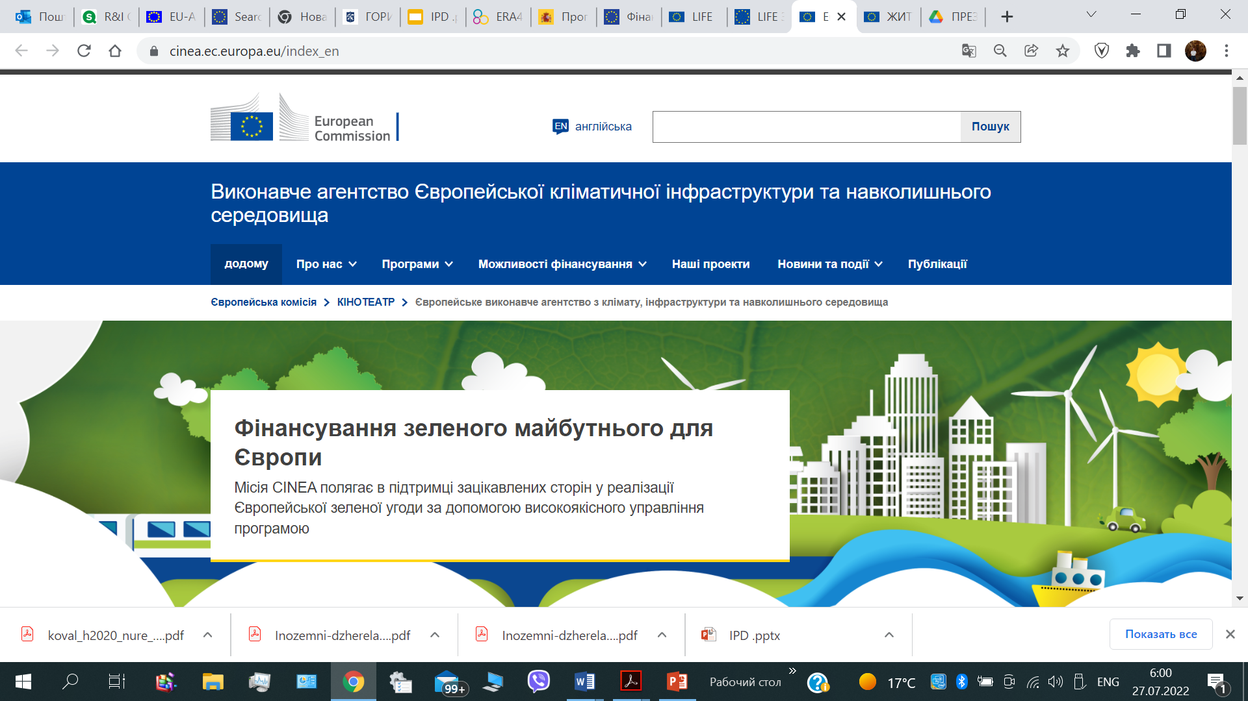
https://cinea.ec.europa.eu/index_en
Notes:
Funding a Green Future for Europe

Slide 19
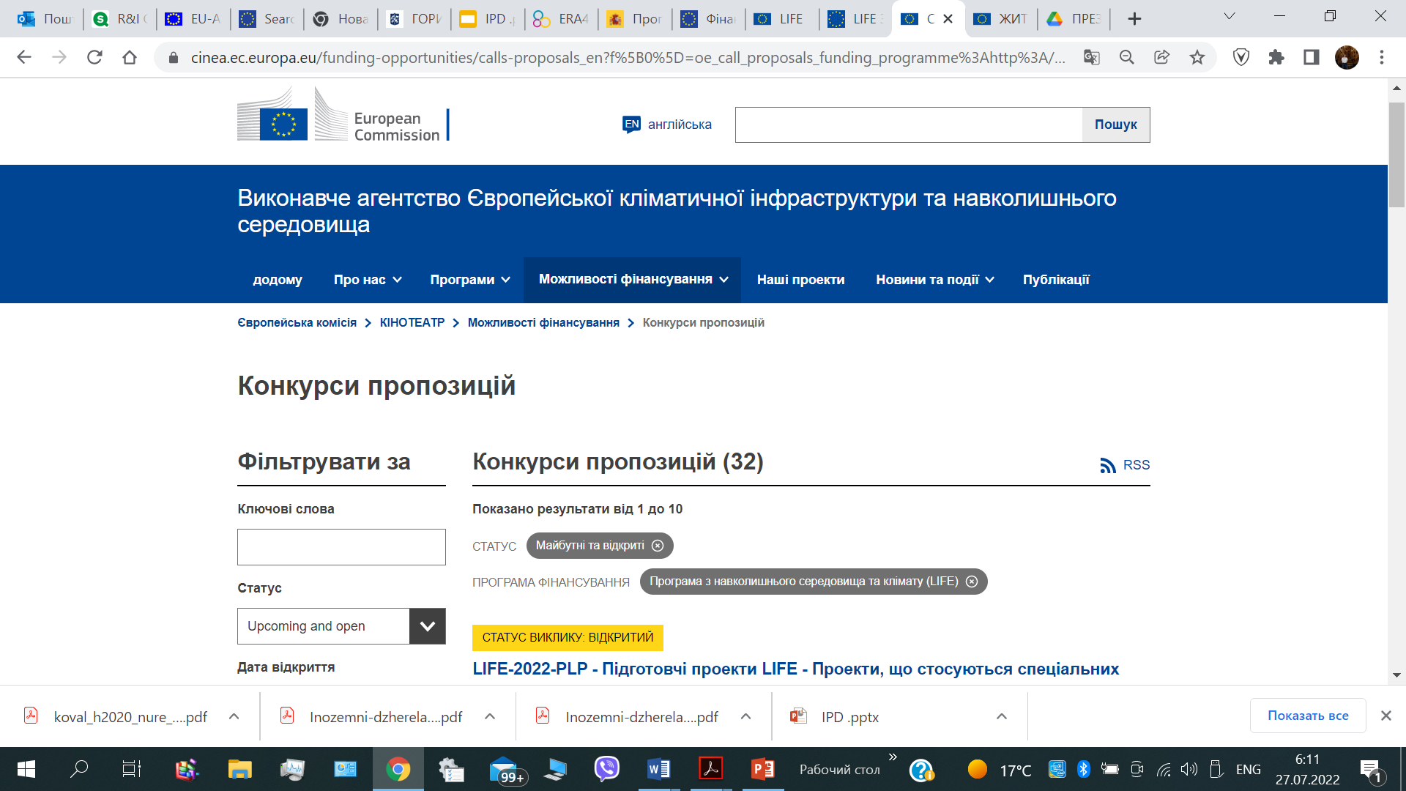

Slide 21
П'ять кроків до успіху від ЄС
1.
Знайдіть можливість
2.
Знайдіть партнера(ів)
3.
Створіть обліковий запис
4.
Зареєструйте свою організацію
5.
Надішліть свою пропозицію

Slide 22
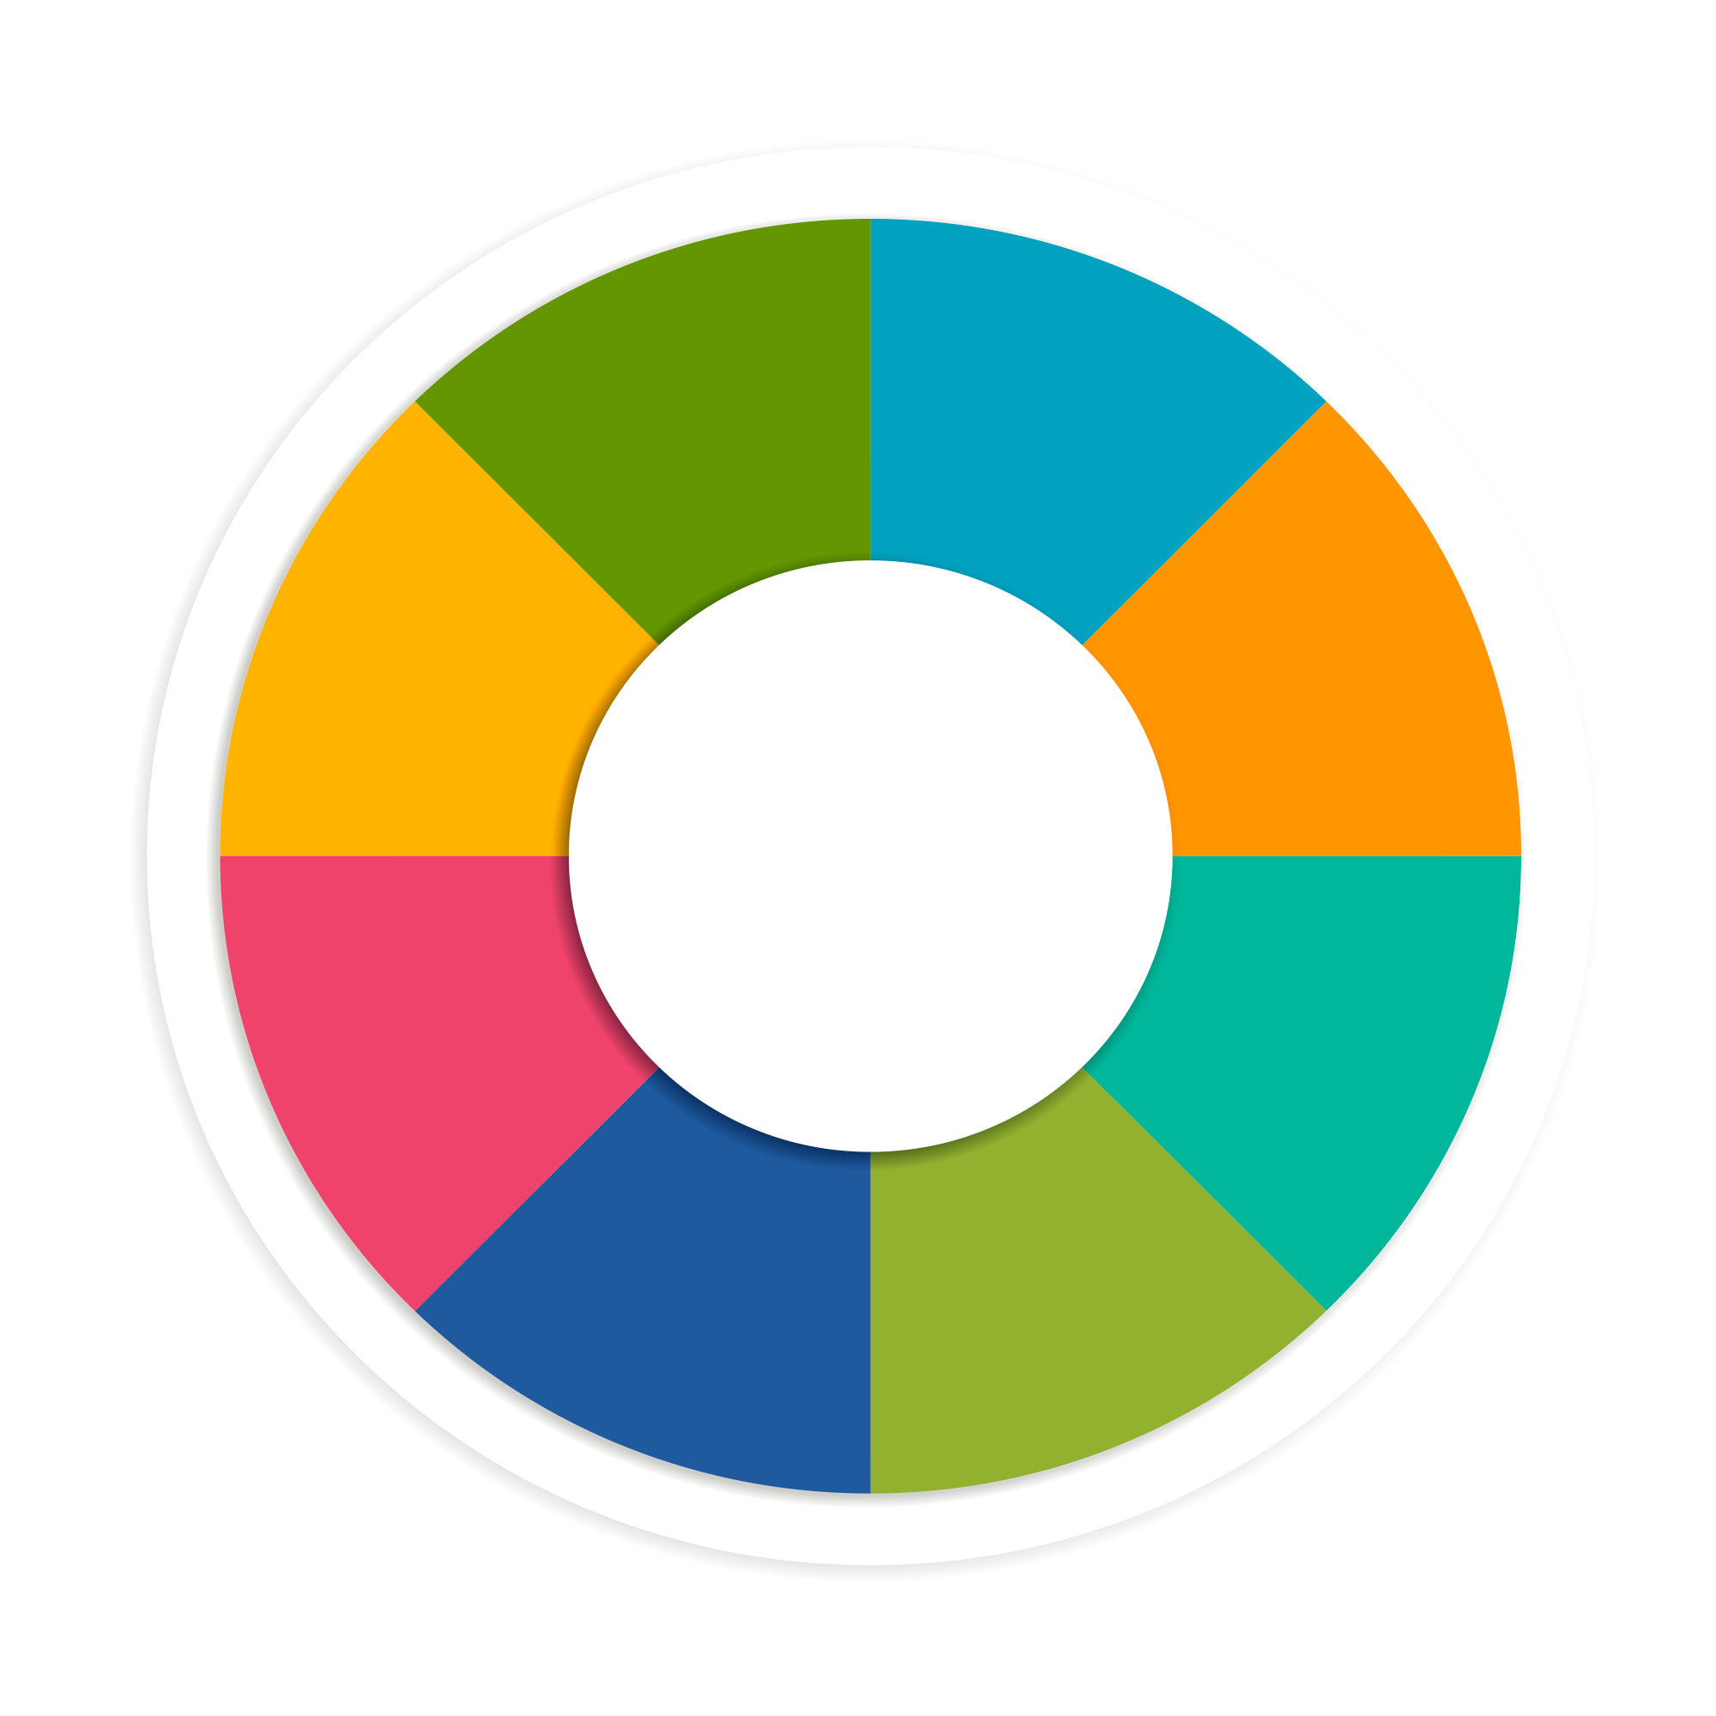
















АЛГОРИТМ УСПІХУ КОНСОРЦІУМУ
Переможний крок
Перший крок
Стала міжнародна підтримка
Положення, план дій, рішення, робоча група
Сьомий крок
Другий крок
База експертів, донорів, партнерів, проектних пропозицій, схема моніторингу
Моніторинг, звіт
Консорціум дослідницької інфраструктури ПЗФ
Шостий крок
Аналіз результатів.
У разі перемоги – залучення
співробітників
Третій крок
Консультації щодо стандартів запиту, критерії самооцінки ,
Робочі групи, рішення щодо партнерів, участь у тендерах
Розсилка пропозицій до співпраці, фінансування, партнерства
П'ятий крок
Четвертий крок
KNUTD PROJECT OFFICE

Slide 24
